Slide 1
Become 사업 미용실 모음 서비스
멋사 10기 아기사자 이은지

Slide 2
목차
1. 유사 서비스, 한계 및 문제점
2. Business Canvas
3. 이 서비스를 생각하게 된 계기

Slide 3

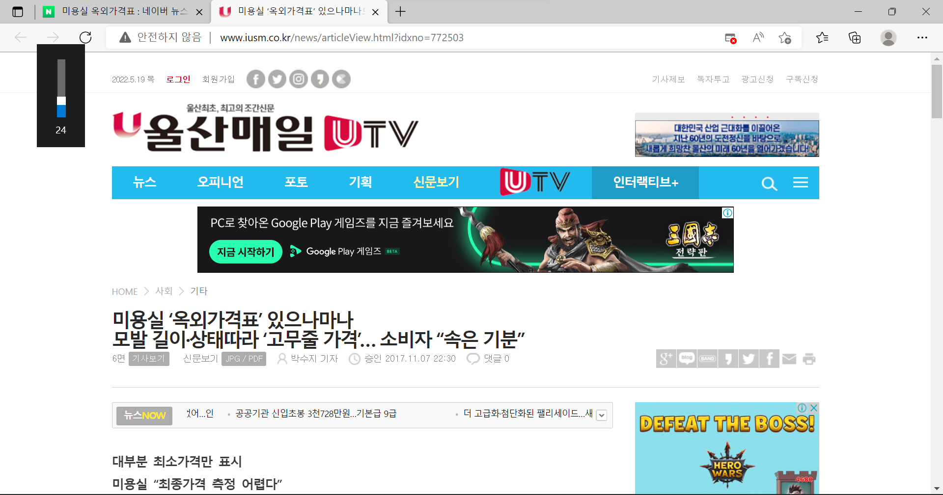
미용실 모음 서비스
1. 유사 서비스
2. 한계 및 문제점
-방문 후 추가금 결제하는 경우가 다반사
-이미 서비스를 받은 상황이면
환불 요구하기에도 곤란
다양한 지역의 미용실을 모아 놓고
선결제 후 방문하는 시스템

Slide 4
Business Canvas
핵심 파트너 미용실 업체 | 핵심 활동 미용실 업체의 정직하게 오픈된 가격 | 가치 제안 정확한 가격을 알 수 있는 소비자의 권리 | 고객 관계 고객 리뷰 및 업체 이용자 정보 표시 (고객과 언제든지 접촉할 수 있게) | 고객 세그먼트 1. 소심한 고객 2. 합리적인 소비자 3. 미용실 점주
 | 핵심 자원 1. 미용 기술 2. 가격 표시제 (추가금 같은 경우 모두 상세히 표시) |  | 채널 어플리케이션 (미용실 모아 놓는)
비용구조 초기: 홍보 비용, 운영 비용 중기: 성장 비용(보완할 점 캐치) |  | 수익원 PPL, 광고 혹은 투자자
멋사 10기 아기사자 이은지

Slide 5
미용실 모음 서비스
이 서비스를 생각하게 된 계기
-예상 외의 지출
-비슷한 예시로 헬스장, 필라테스
우려되는 점
-카카오헤어샵처럼 어떻게든 최저가격만 표시하려는 상황이 발생할 수 있음
-정부에서도 이러한 상황을 알고 있지만, 별다른 기준이 없어 제재하기 힘든 것이 현실
-이 부분만 보완할 수 있다면 완벽한 서비스가 될 것으로 예상
기대되는 점
-초반에는 업주의 반발이 많겠지만, 고객 입장에서는 합리적인 소비를 위해 이 서비스를 많이 찾을 것이다.
-수요가 많으면 공급도 많아지기 마련이기에 오히려 영업이 잘 되고, 고객과 점수 서로에게 상부상조할 수 있다.

Slide 6
감사합니다
멋사 10기 아기사자 이은지

